Slide 1
EL DISCIPULADO

Slide 2
TODOS LOS CRISTIANOS ERAN DISCÍPULOS
Hechos 11:20-26 dice:… cuando entraron en Antioquía, hablaron también a los griegos, anunciando el evangelio del Señor Jesús. Y la mano del Señor estaba con ellos, y gran número creyó y se convirtió al Señor. …y enviaron a Bernabé que fuese hasta Antioquía… Y una gran multitud fue agregada al Señor. Después fue Bernabé a Tarso para buscar a Saulo… Y se congregaron allí todo un año con la iglesia, y enseñaron a mucha gente; y a los discípulos se les llamó cristianos por primera vez en Antioquía.

Slide 3
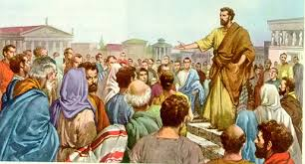

Slide 4
UNA IGLESIA EJEMPLAR
La iglesia de Cristo en Antioquia, que llegó a ser la primera iglesia compuesta de gentiles, surgida de la persecución por motivo de Esteban (Hechos 8:4; 11:19,20).
Era una iglesia donde todos eran discípulos.
Una de las principales razones para esto era porque Pablo y Bernabé se dedicaron todo un año a ENSEÑARLES lo que Cristo les había mandado (Hechos 11:26) .

Slide 5
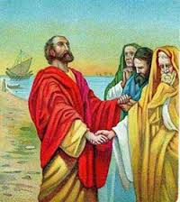
PERO PABLO SIEMPRE SE DEDICABA A DISCÍPULAR
En Corinto: “ se detuvo allí un año y seis meses, enseñándoles la palabra de Dios.” Hechos 18:11
“…habló con denuedo por espacio de tres meses, discutiendo y persuadiendo acerca del reino de Dios… Así continuó por espacio de dos años, de manera que todos los que habitaban en Asia, judíos y griegos, oyeron la palabra del Señor Jesús. ” (Hc.19:8,10).
En Éfeso dijo: “Por tanto, velad, acordándoos que por tres años, de noche y de día, no he cesado de amonestar con lágrimas a cada uno.” (Hc.20:31)

Slide 6
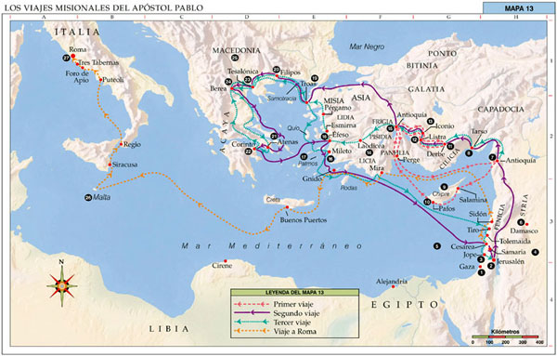
VIAJES MISIONEROS SALIDOS DE ANTIOQUIA

Slide 7
TENEMOS LA ENCOMIENDA DE IR Y HACER DISCÍPULOS
Primero asegure su propia conversión. Recuerde que nadie puede dar lo que no tiene.
Es muy difícil convencer a alguien de algo que uno mismo no está convencido. David dijo cuando pecó: “Vuélveme el gozo de tu salvación, y espíritu noble me sustente. ENTONCES enseñaré a los transgresores tus caminos, y los pecadores se convertirán a ti” (Salmos 51:12,13). Como puede verse, David necesitaba sentir EL GOZO DE SU SALVACIÓN para poder enseñar con éxito el camino de salvación a los pecadores.

Slide 8
PIDA A DIOS QUE LE DE AMOR POR LAS ALMAS
Si observamos lo que entristece al padre la perdida de su hijo, y la alegría que le embarga cuando este regresa, entonces podríamos tener una idea de la felicidad que lleva al cielo el arrepentimiento de un pecador (Lucas 15:11-24).
“Porque no envió Dios a su hijo al mundo para condenar al mundo, sino para que el mundo sea salvo por él” (Juan 3:17). “El cual (Dios) quiere que todos los hombres sean salvos y vengan al conocimiento de la verdad” (1 Timoteo 2:4).

Slide 9
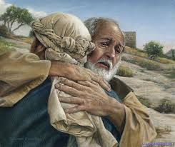

Slide 10
ADQUIERA SENTIDO DE MISIÓN
Jesús lo tenía. Él dijo: “ME ES NECESARIO hacer la obra del que le envío, entre tanto que el día dura” (Juan 9:4). Cuando los discípulos insistían para que él comiera, les respondió que su comida era hacer la voluntad del que le envió, o sea, predicar el evangelio a las almas que se acercaban para oír su mensaje (Juan 4:31-42).
Pablo tenía ese sentido de Misión, al punto que dijo: “Ay de mi si no anunciare el evangelio” (1Corintios 9:16,17).

Slide 11
CONTRIBUYA AL AMBIENTE DE AMOR Y ARMONIA EN LA IGLESIA
Todo esfuerzo individual se puede ver frustrado si la persona que oye el mensaje encuentra en la iglesia un ambiente de conflicto y división.
La Biblia enseña que una situación de discordia amenazaba con frenar el crecimiento de la iglesia en Jerusalén, pero una vez que todo se resolvió el crecimiento volvió (Hechos 6:1-7). Si una sola persona que viva en verdad el evangelio es como un imán para el perdido, imagine cuanta atracción ejercería toda una iglesia de gente en verdad convertida viviendo en amor.

Slide 12
CONTRIBUYA AL CLIMA DE PAZ
“porque aún sois carnales; pues habiendo entre vosotros celos, contiendas y disensiones, ¿no sois carnales, y andáis como hombres?” (1Cor. 3:3).
“… no son lo que deseo,... Que quizá haya pleitos, celos, enojos, rivalidades, difamaciones, chismes, arrogancia, desórdenes.” (2Corintios 12:20)
“Haced todo sin murmuraciones y contiendas” (Filipenses 2:14).
“Nada hagáis por contienda o por vanagloria; antes bien con humildad, estimando cada uno a los demás como superiores a él mismo” (Fil 2:3).

Slide 13
CONTRIBUYA AL AMBIENTE DE AMOR Y ARMONIA EN LA IGLESIA
Ese ambiente de amor y de santidad contribuyó al crecimiento de las iglesias en todo Israel. “Entonces las iglesias tenían paz por toda Judea, Galilea y Samaria; y eran edificadas, andando en el temor del Señor, y se acrecentaban fortalecidas por el Espíritu Santo” (Hechos 9:31).
En Antioquia, cuando Bernabé llegó, vio “La gracia de Dios” (Hechos 11:23). Es decir, vio un ambiente espiritual, contagioso, armonioso, lleno del Espíritu Santo, “y una gran multitud fue agregada al Señor” (Hechos 11:24).La mano del Señor estaba con ellos y la gente se convertirá a Cristo (Ver Hechos 11:21).

Slide 14
MUESTRE INTERÉS POR LA GENTE
Muestre interés por la persona, por sus problemas, por sus necesidades. Esto hará que se sienta confortable y sabrá que usted tiene una amorosa motivación para lo que hace.
Recuerde que lo que hacía de Cristo un imán para las personas no era solo que sanaba las enfermedades y que hablaba como nadie, sino que mostraba simpatía por los pecadores. En Lucas 15:1,2 dice: “Se acercaban a Jesús todos los publicanos y pecadores para oírle, y los fariseos y los escribas murmuraban, diciendo: Este a los pecadores recibe, y con ellos come”.

Slide 15
EL DISCIPULARDOR DEBE SER SABIO
Hable de lo que interesa a la persona, sin dejar que todo el tiempo se invierta solo en satisfacer curiosidades que poco tengan que ver con el hecho del que él es un pecador y necesita urgentemente la salvación de su alma (1Corintios 2:1-5).
Hágale usted preguntas para que él capte los conceptos por sí mismo (Ver un ejemplo en Lucas 10:25-37).
Notes:
hágale usted preguntas para que él capte los conceptos por sí mismo (Ver un ejemplo en Lucas 10:25-37).

Slide 16
DISCIPULE CON SABIDURIA Y DISCIPLINA
Evalúe sus necesidades y capacidades. Haga como un buen médico, el cual conversa con su paciente, le hace una revisión física, le hace análisis y luego que tiene un buen diagnostico, entonces le propone un tratamiento.
Tenga un encuentro con la persona, donde fijen día, hora, lugar y frecuencia de cada encuentro. Luego sea totalmente estricto consigo mismo para cumplir con lo acordado. Todo contratiempo que impida el encuentro usted deberá informarlo con suficiente tiempo, siempre que sea posible.

Slide 17
CADA PERSONA ES DISTINTA
Elija el método que usted considere más adecuado para tratar con la persona. En ocasiones se necesitará comenzar desde cero, enseñando a la persona hasta a buscar en la Biblia. En otras, usted se limitará a temas que tiene que ver con la iglesia, pues la persona ya está familiarizado con la Biblia. A veces incluso ha aceptado a Cristo, pero no sabe a cual iglesia ir, entonces hablaras de la iglesia. Cada caso ameritará un tratamiento diferente.

Slide 18
APROVECHE EN CALIENTE
Haga una invasión por aire, mar y tierra. Es decir, use todos los recursos de que dispone: La literatura impresa, la radio (Póngalo a oír el programa), los cultos en las casas (Si lo ve conveniente propóngale uno), las reuniones en la iglesia (Siempre invítelo), los sitios en Internet, etc.
Recuerde que el enemigo trabaja para quitar la semilla del corazón (Lucas 8:11,12).

Slide 19
OTRAS COSAS IMPORTANTES
Tenga pendiente que el ejemplo es la mejor predicación (1Pedro 3:1). Evite hacer cosas que desdigan de su mensaje.
Lleve otro hermano con usted. Así lo organizó Jesucristo (Lucas 10:1). Sobre todo, evite ir solo a predicar a una persona del sexo opuesto.
No canse a la persona. Si nota señales de cansancio, proponga un descanso de algunos días. Si la persona muestra interés no se canse usted de ella.

Slide 20
SI TRATA CON UNA PERSONA RELIGIOSA
Evite el choque frontal. Si usted ve un perro con un hueso y trata de quitárselo, lo morderá, porque es lo único que tiene. Si en lugar de eso, usted le muestra un delicioso pedazo de chuleta, entonces él no tardará en soltar el hueso y tomar la carne.
Muestre las bondades del evangelio de Cristo y de sujetarse solo a él, y usted verá como las personas irán dejando los mandamientos y tradiciones de los hombre para buscar del Señor.

Slide 21
PREDIQUE A CRISTO NO A LA IGLESIA
Cristo era, y es el tema de predicación de la iglesia. “Y todos los días, en el templo y por las casas, NO CESABAN DE ENSEÑAR Y PREDICAR A JESUCRISTO” (Hechos 5:42). (Vea también Hechos 8:5; 11:20-22).
Cuando la persona se convierte a Cristo aprende que Cristo edificó su iglesia, y que debe ser parte de ella, pero hay que ASEGURARSE de que se convierta A CRISTO y no a un sistema religioso.

Slide 22
LO MEJOR PARA EL FINAL
Todo lo que hemos dicho tendrá poco efecto, si descuidamos la oración. Pablo pide la oración para que Dios le abra puertas para el evangelio.
“orando también al mismo tiempo por nosotros, para que el Señor nos abra puerta para la palabra, a fin de dar a conocer el misterio de Cristo, por el cual también estoy preso” (Colosenses 4:3).
“orando en todo tiempo… por todos los santos; … y por mí, a fin de que al abrir mi boca me sea dada palabra para dar a conocer con denuedo el misterio del evangelio”. (Efesios 6:18,19).
Ore por esa persona que usted le quiere hablar. Pida a Dios que le abra puerta y le de sabiduría. Hágalo con todo el corazón y Dios le bendecirá.

Slide 24
MUCHAS GRACIAS
CONSIDERA LO QUE TE DIGO, Y EL SENOR TE DE ENTENDIMIENTO EN TODO(2da Timoteo 2:7)

